Slide 1


Recommandations pour l’usage du cannabis à moindre risque (RUCMR)

Slide 2
Tous droits réservés © Centre de toxicomanie et de santé mentale (CAMH), 2019. Ces diapositives sont fondées sur les RUCMR, un projet d’intervention fondé sur des données probantes et appuyé par l’Initiative canadienne de recherche sur l’abus de substances (ICRAS) et l’Agence de la santé publique du Canada (ASPC). Toute modification, adaptation ou copie du présent document est interdite sans l’autorisation écrite expresse de CAMH.
Source originale : Fischer, B., C. Russell, P. Sabioni, W. van den Brink, B. Le Foll, W. Hall, J. Rehm et R. Room (2017). « Lower-Risk Cannabis Use Guidelines: A Comprehensive Update of Evidence and Recommendations. » American Journal of Public Health, vol. 107, nº 8. DOI : 10.2105/AJPH.2017.303818.
Available in English

Slide 3
3
Aperçu
1
2
3
Contexte
Recommandations pour l’usage du cannabis à moindre risque (RUCMR)
Autres ressources

Slide 4
4
Contexte
Consommation de cannabis
La consommation de cannabis est très répandue, puisqu’on dénombre de 125 à 200 millions de consommateurs de cannabis dans le monde.
Le Canada a l’un des taux de consommation de cannabis les plus élevés au monde, en particulier chez les jeunes, de pair avec les États-Unis et l’Australie.
Environ un Canadien sur sept (14,8 %) âgé de 15 ans et plus a déclaré avoir consommé du cannabis au cours de l’année écoulée (Enquête canadienne sur le tabac, l’alcool et les drogues, 2017).

Slide 5
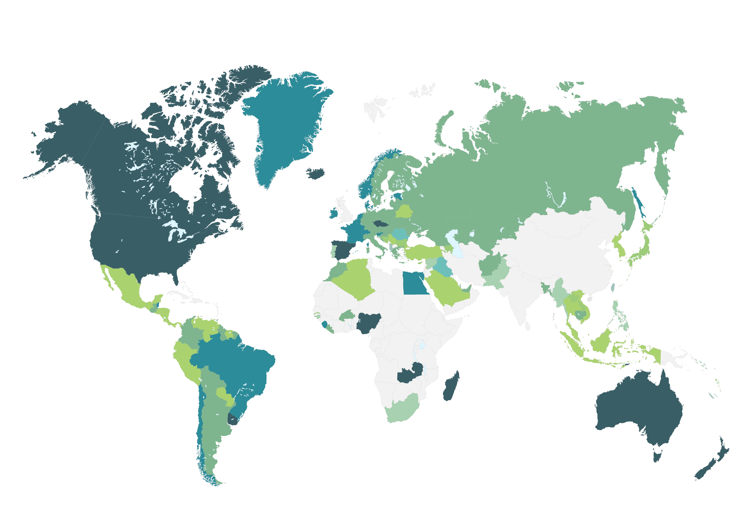
5
Contexte
À l’échelle mondiale, le Canada a des niveaux élevés de consommation de cannabis
Prévalence mondiale de la consommation de cannabis chez les 15 à 64 ans
Prévalence (%) en 2013
< 2 %
2-4 %
5-8 %
> 8 %
Données non fournies
Source : Rapport mondial sur les drogues, 2015. Office des Nations Unies contre la drogue et le crime.

Slide 6
6
Contexte
La consommation de cannabis a été stable au cours de la dernière décennie
Année écoulée
Au cours de la vie
Prévalence de la consommation de cannabis chez les Canadiens de 15 ans et plus, au cours de la vie et de l’année écoulée
Source : Enquête de surveillance canadienne de la consommation d’alcool et de drogues (ESCCAD; 2008-2011) et Enquête canadienne sur le tabac, l’alcool et les drogues (ECTAD; 2013, 2015, 2017)

Slide 7
7
Contexte
15-24 ans
15-19 ans
20-24 ans
25 ans et plus
Mais les tendances en matière de consommation de cannabis diffèrent selon l’âge
Prévalence de la consommation de cannabis chez les Canadiens au cours de l’année écoulée, par groupe d’âge
Les groupes d’âge différaient dans les enquêtes de 2008‑2011 et de 2013‑2017
Source : Enquête de surveillance canadienne de la consommation d’alcool et de drogues (ESCCAD; 2008-2011) et Enquête canadienne sur le tabac, l’alcool et les drogues (ECTAD; 2013, 2015, 2017)

Slide 8
8
Contexte
Hommes, toute la vie
Hommes, année écoulée
Femmes, toute la vie
Femmes, année écoulée
Les femmes consomment moins de cannabis que les hommes, mais les deux tendances sont stables depuis 10 ans.
Consommation de cannabis chez les Canadiens au cours de la vie et de l’année écoulée, selon le sexe
Source : Enquête de surveillance canadienne de la consommation d’alcool et de drogues (ESCCAD; 2008-2011) et Enquête canadienne sur le tabac, l’alcool et les drogues (ECTAD; 2013, 2015, 2017)

Slide 9
9
Contexte
La consommation de cannabis est associée à des risques de plusieurs conséquences néfastes aigues à court et à long terme sur la santé :
des hallucinations, l’altération de la perception/de la mémoire, la perte de contrôle psychomoteur;
des problèmes de santé mentale, y compris la psychose;
des troubles liés à la consommation de cannabis (y compris la dépendance);
des blessures ou des collisions, dont celles liées à la conduite avec facultés affaiblies;
des troubles respiratoires;
des problèmes au cours de la grossesse ou de santé du nouveau-né.
Ces effets ne sont pas des conséquences de la consommation de cannabis, mais peuvent se produire chez les consommateurs qui ont une consommation de cannabis à risque élevé.
Consommation de cannabis et risques pour la santé

Slide 10
10
RUCMR
Les Recommandations pour l’usage du cannabis à moindre risque sont un outil visant à réduire les risques pour la santé liés au cannabis chez les consommateurs actuels ou potentiels.
Les recommandations reposent sur l’idée que les risques pour la santé peuvent être réduits grâce à des choix éclairés et fondés sur des données probantes quant à la consommation de cannabis.
Les recommandations sont fondées sur une analyse systématique des données scientifiques visant à cerner les principaux facteurs de risque modifiables qui influent sur les risques pour la santé liés à la consommation de cannabis.
Une équipe d’experts scientifiques a analysé les données, en a évalué la qualité, puis a traduit les résultats en recommandations grâce à des méthodes d’établissement de consensus parmi les d’experts.
Les recommandations actuelles ont été publiées dans l’American Journal of Public Health (2017).
Recommandations pour l’usage du cannabis à moindre risque (RUCMR)

Slide 11
11
RUCMR
RUCMR :
les recommandations

Slide 12
12
RUCMR
L’abstinence
Recommandation nº 1
La meilleure manière d’éviter les risques relatifs à l’usage du cannabis est de ne pas en consommer.
1
DONNÉES PROBANTES
Les personnes qui décident de consommer du cannabis courent divers risques de conséquences néfastes sur leur santé et leur fonctionnement social tant à court qu’à long terme.
La probabilité et la gravité de ces risques varieront en fonction des caractéristiques individuelles, du produit utilisé et des modes d’utilisation.
Les risques peuvent varier d’une personne à l’autre ou d’un épisode de consommation à l’autre.

Slide 13
13
RUCMR
2
L’âge lors de la première consommation
Recommandation nº 2
Retarder le moment de la première consommation de cannabis, au moins jusqu’après l’adolescence, réduira la probabilité ou la gravité des effets indésirables sur la santé.
DONNÉES PROBANTES
Les consommateurs de cannabis qui commencent jeunes, en particulier avant l’âge de 16 ans, et qui consomment plus intensément, sont plus susceptibles de développer des problèmes de santé mentale et d’apprentissage, de subir des blessures ou d’avoir d’autres troubles liés à l’utilisation de substances plus tard dans la vie.
L’effet de la consommation de cannabis sur le développement du cerveau, lequel n’est pas terminé avant le milieu de la vingtaine, pourrait être un facteur contributif.
Plus une personne commence à consommer du cannabis tôt dans sa vie, plus elle risque de développer des problèmes de santé.

Slide 14
14
RUCMR
Le choix de produits du cannabis
Recommandation nº 3
Opter pour des produits à faible teneur en TCH ou qui contiennent une proportion plus élevée de CBD par rapport au THC.
3
DONNÉES PROBANTES
Les produits du cannabis varient grandement, notamment en ce qui concerne la teneur en tétrahydrocannabinol (THC), principal ingrédient psychoactif du cannabis. Une teneur plus élevée en THC est liée à un risque plus élevé de conséquences néfastes sur la santé (p. ex., psychose, dépendance).
Les concentrations moyennes de THC ont augmenté de 20 à 25 % ou plus dans les dernières décennies. Les extraits ou les concentrés de cannabis contiennent en général des niveaux de THC beaucoup plus élevés.
Le cannabidiol (CBD), un autre composant du cannabis, neutralise certains des effets du THC.
Les données de recherche actuelles ne permettent pas de déterminer le niveau précis de THC qui pourrait être classé comme sécuritaire ou non sécuritaire.

Slide 15
15
RUCMR
Recommandation nº 4
Il faut éviter les produits de cannabis synthétiques comme K2 et Spice.
Le choix de produits du cannabis
4
DONNÉES PROBANTES
Les cannabinoïdes synthétiques constituent une catégorie de produits relativement nouvelle. Ils ont une pharmacologie et une toxicologie différentes des produits naturels du cannabis, dont généralement des effets psychoactifs plus graves et des risques pour la santé qui peuvent entraîner la mort accidentelle par suite de la consommation.

Slide 16
16
RUCMR
Les méthodes et les pratiques
5
Recommandation nº 5
Éviter de fumer du cannabis brûlé et choisir des méthodes d’inhalation plus sûres, notamment les vaporisateurs, les dispositifs de cigarette électronique et les produits comestibles.
DONNÉES PROBANTES
La consommation persistante de cannabis brûlé peut entraîner des problèmes respiratoires, y compris le cancer du poumon.
Les autres méthodes d’inhalation comprennent les vaporisateurs ou les dispositifs de cigarette électronique. Les produits de cannabis ingérés ou « comestibles » évitent l’inhalation, mais l’apparition tardive des effets psychoactifs peut amener les consommateurs à prendre des doses plus élevées.
S’ils sont dotés d’étiquettes, d’emballages et de mises en garde appropriés, les produits comestibles peuvent offrir la méthode la plus sûre de consommation du cannabis.
Aucune méthode de consommation n’est complètement sans risque.

Slide 17
17
RUCMR
6
Recommandation nº 6
Les personnes
qui décident de fumer du cannabis doivent éviter prendre de grandes bouffées ou de retenir leur respiration.
Les méthodes et les pratiques
DONNÉES PROBANTES
Les pratiques comme le fait de retenir sa respiration ou l’inhalation profonde visent à accroître l’absorption des composants psychoactifs et à renforcer les effets du cannabis.
Toutefois, ces pratiques augmentent l’absorption de matières toxiques et peuvent accroître les risques pour la santé respiratoire.
Ces effets sont amplifiés lorsque le cannabis et le tabac sont fumés ensemble.

Slide 18
18
RUCMR
7
La fréquence et l’intensité de la consommation
Recommandation nº 7
Éviter la consommation fréquente ou régulière et limiter sa consommation à une utilisation occasionnelle, comme un jour par semaine ou les fins de semaine, ou moins fréquemment.
DONNÉES PROBANTES
La consommation fréquente ou intensive de cannabis est l’un des facteurs de prédiction les plus solides et les plus constants de problèmes de santé graves ou à long terme liés au cannabis.
Ces problèmes peuvent comprendre :
les changements dans le développement ou le fonctionnement du cerveau (surtout à un jeune âge);
les problèmes de santé mentale ou de dépendance;
la conduite avec facultés affaiblies et les blessures connexes;
des conséquences néfastes sur l’apprentissage et suicide.

Slide 19
19
RUCMR
Recommandation nº 8
Ne pas conduire un véhicule ou faire fonctionner des machines pendant au moins 6 heures après avoir consommé du cannabis. La combinaison d’alcool et de cannabis amplifie l’affaiblissement des facultés et doit être évitée.
La consommation de cannabis et la conduite automobile
8
DONNÉES PROBANTES
Le cannabis nuit à la cognition, à l’attention, aux réactions et au contrôle psychomoteur.
Le risque de collision, y compris accompagnée de blessures ou de décès, est de deux à trois fois plus élevé chez les conducteurs dont les facultés sont affaiblies par le cannabis que chez les conducteurs pour qui ce n’est pas le cas. Les facultés qui sont également affaiblies par l’alcool (en plus du cannabis) augmentent ce risque.
La diminution aiguë des facultés se manifeste peu après la consommation et va durer au moins 6 heures; toutefois, la durée varie selon la personne et le produit utilisé.

Slide 20
20
RUCMR
9
Les populations particulièrement
à risque
Recommandation nº 9
Les personnes ayant des antécédents personnels ou familiaux de psychose ou de troubles liés à l’utilisation de substances, ainsi que les femmes enceintes devraient s’abstenir complètement de consommer du cannabis.
DONNÉES PROBANTES
Des études ont permis de cerner des sous-groupes de personnes présentant des risques plus élevés ou distincts de problèmes de santé liés au cannabis.
Une proportion importante des psychoses liées au cannabis, et peut-être d’autres problèmes de santé mentale (dont la dépendance au cannabis), surviennent chez les personnes ayant des antécédents personnels ou familiaux de tels problèmes.
La consommation de cannabis pendant la grossesse augmente le risque de conséquences néfastes sur la santé de l’enfant, y compris une insuffisance pondérale à la naissance et une réduction de la croissance.

Slide 21
21
RUCMR
10
La combinaison des risques ou des comportements à risque
Recommandation nº 10
Éviter de combiner les facteurs de risque liés à la consommation de cannabis. De multiples comportements à risque élevé augmentent la probabilité ou la gravité des effets néfastes.
DONNÉES PROBANTES
Bien qu’on dispose de peu de données, il est probable que la combinaison de certains des comportements à risque décrits dans ces recommandations amplifiera le risque de conséquences néfastes sur la santé découlant de la consommation de cannabis.
À titre d’exemple, la consommation de cannabis dès l’adolescence, combinée à la consommation fréquente de cannabis très puissant, est susceptible d’accroître de façon disproportionnée les risques de problèmes de santé aigus ou chroniques.

Slide 22
22
RUCMR
Résumé
D’après les données scientifiques actuelles, les principales mesures de réduction des risques qui promettent la plus grande efficacité pour les consommateurs de cannabis et la santé publique sont les suivantes :
Retarder la première consommation de cannabis au moins jusqu’après l’adolescence.
Éviter l’utilisation fréquente ou régulière, et limiter la consommation à une utilisation occasionnelle tout au plus.
Éviter les produits du cannabis à forte puissance et à risque élevé.
Ne pas conduire avec les facultés affaiblies par le cannabis.

Slide 23
23
RUCMR
Mises en
garde et conclusion
Les Recommandations pour l’usage du cannabis à moindre risque ne peuvent être efficaces que si elles sont diffusées et communiquées efficacement, ce qui exige également d’adapter la façon dont le contenu est présenté aux différents publics cibles.
Les recommandations ne constituent pas un protocole thérapeutique et ne peuvent remplacer les traitements.
Les personnes qui éprouvent des problèmes liés à leur consommation de cannabis devraient demander l’aide d’un professionnel de la santé qualifié.

Slide 24
24
Autres ressources sur les RUCMR*
Exposé des données probantes concernant les RUCMR
Résumé de quatre pages, principalement destiné aux professionnels de la santé.
Affiche et carte postale des RUCMR
Affiche et carte postale présentant les recommandations, sous forme de résumé : https://www.cna-aiic.ca/-/media/cna/page-content/pdf-fr/le-cannabis-et-votre-sante.pdf?la=fr&hash=81003BCAEDA54640E5C28A6C2FE4F84F6FC6E0EB
Dépliant sur les RUCMR
Dépliant à l’intention des consommateurs de cannabis : https://www.camh.ca/-/media/files/pdfs---reports-and-books---research/canadas-lower-risk-guidelines-cannabis-fr.pdf
Livret pour les jeunes
Version des RUCMR à l’intention des jeunes, élaborée par les jeunes du Centre Margaret McCain pour la santé mentale des enfants, des jeunes et de leur famille de CAMH.
https://www.camh.ca/fr/info-sante/guides-et-publications/lrcug-for-youth
* Tout le matériel est offert en français et en anglais.

Slide 25








25
Appuis
Les RUCMR ont obtenu l’appui des organismes suivants. Les gouvernements provinciaux de l’Ontario et du Québec ont également appuyé les RUCMR.
Conseil des médecins hygiénistes en chef (CMHC)

Slide 26
26
Référence
Fischer, B., C. Russell, P. Sabioni, W. van den Brink, B. Le Foll, W. Hall, J. Rehm et R. Room (2017). « Lower-Risk Cannabis Use Guidelines (LRCUG): An evidence-based update », American Journal of Public Health, vol. 107, nº 8. DOI : 10.2105/AJPH.2017.303818.
Remerciements
Les Recommandations pour l’usage du cannabis à moindre risque (RUCMR) sont une initiative d’intervention fondée sur des données probantes de l’Initiative canadienne de recherche sur l’abus de substances (ICRAS), financée par les Instituts de recherche en santé du Canada (IRSC).

